Slide 1

VSCode: Entorno de Desarrollo
Qué es, cómo funciona y su integración con Git y GitHub.

Slide 2

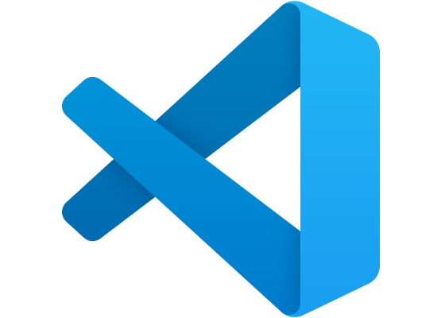
¿Qué es Visual Studio Code?
✓
VSCode es un editor de código fuente gratuito y de código abierto.
✓
Desarrollado por Microsoft para Windows, macOS y Linux.
✓
Es ligero pero potente, combinando la simplicidad de un editor de texto con herramientas de un IDE.
✓
Altamente personalizable a través de un enorme ecosistema de extensiones.

Slide 3






¿Cómo Funciona?
Basado en Electron
Terminal Integrada
IntelliSense
Se ejecuta sobre Electron, lo que le permite usar tecnologías web (HTML, CSS, JS) para construir una aplicación de escritorio multiplataforma.
Incluye una terminal de línea de comandos completa, permitiendo ejecutar scripts, comandos de Git y más sin salir del editor.
Proporciona completado de código inteligente, información de parámetros y sintaxis basada en el lenguaje y las variables.

Slide 4

¿Cómo Funciona?
✓
El verdadero poder de VSCode reside en su "Marketplace".
50K+
✓
Puedes añadir soporte para nuevos lenguajes (Python, Go, Rust).
✓
Integrar "linters" y "formatters" para mantener el código limpio.
Extensiones Disponibles
✓
Añadir temas, iconos y potentes herramientas de depuración.

Slide 5
Integración con Git y GitHub
Control de versiones directamente en tu editor.

Slide 6

¿Qué es Git?
✓
Git es un sistema de control de versiones distribuido.
✓
Permite rastrear cambios en los archivos a lo largo del tiempo.
✓
Facilita la colaboración entre múltiples desarrolladores.
✓
Puedes crear "ramas" (branches) para trabajar en nuevas características sin afectar el código principal.

Slide 7

¿Qué es GitHub?
✓
GitHub es una plataforma web para alojar repositorios de Git.
✓
Actúa como el "control remoto" (remote) para tu repositorio local.
✓
Ofrece herramientas para "Pull Requests" (revisión de código).
✓
Permite el seguimiento de "Issues" (tareas) y facilita la colaboración.

Slide 8
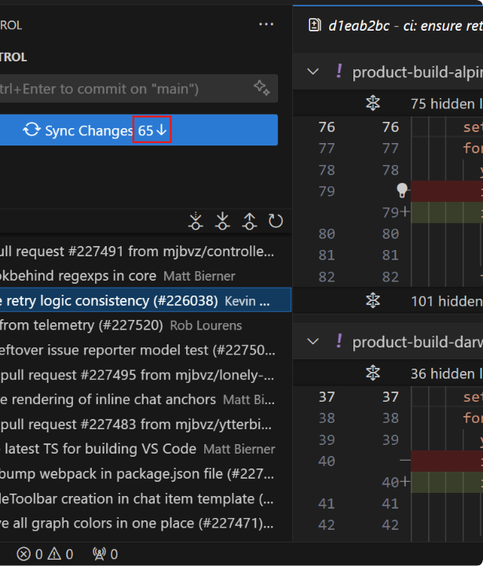
Git Integrado de Fábrica (Paso 1)
✓
VSCode detecta automáticamente si tu carpeta es un repositorio Git.
✓
La pestaña "Control de código fuente" (Source Control) es el centro de mando.
✓
Desde aquí puedes ver todos los archivos modificados ("Changes").
✓
Puedes "preparar" (Stage) los cambios y escribir tu mensaje de "commit".

Slide 9
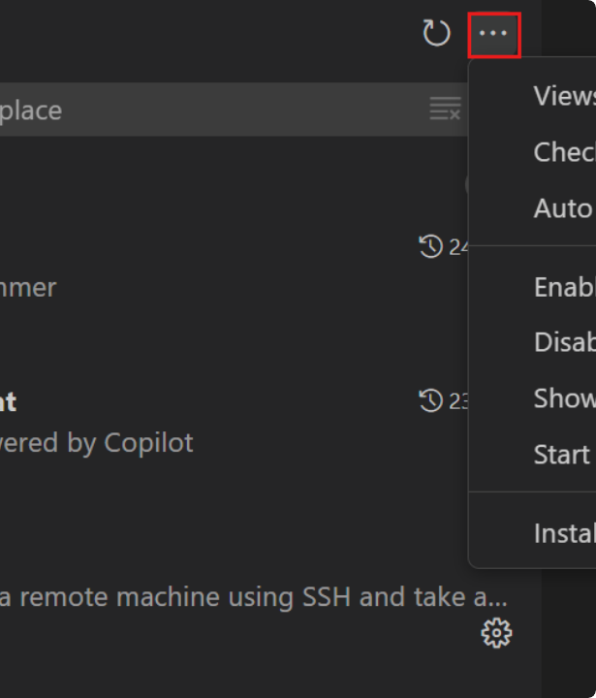
Conectando con GitHub (Paso 2)
✓
La extensión oficial "GitHub Pull Requests and Issues" es esencial.
✓
Permite autenticar tu cuenta de GitHub con VSCode.
✓
Puedes ver, crear y gestionar "Pull Requests" (PRs).
✓
Interactúa con "Issues" sin necesidad de salir del editor.

Slide 10




Flujo de Trabajo Básico en VSCode
2. Branch
4. Push
Crea una nueva rama para tu característica (`git checkout -b nueva-feature`).
Sube tu rama al repositorio remoto (`git push`).
1. Pull
3. Commit
Sincroniza tu repositorio local con el remoto (`git pull`).
Edita tu código y guarda los cambios (`git commit -m "Mensaje"`).

Slide 11
Ventajas de la Integración
Fluidez: Todo tu flujo de trabajo (código, terminal, control de versiones) en una sola ventana.
Visualización: Ve los cambios (diffs) línea por línea antes de hacer commit.
Manejo de Ramas: Cambia, crea y fusiona ramas con un par de clics.
Gestión de PRs: Revisa el código de tus compañeros y aprueba Pull Requests directamente.

